Slide 1
Redes Locales
UT 01.03 – Introducción a Packet Tracer.

Slide 2


UT 01.03 – Introducción a Packet Tracer.
1.- ¿Qué es Cisco Packet Tracer?.
Cisco Packet Tracer es un software propiedad de Cisco System, Inc., diseñado para la simulación de redes basadas en los equipos de la citada compañía.
Es la principal herramienta de trabajo para pruebas y simulación de prácticas en los cursos de formación de Cisco System.
Permite simular el funcionamiento de una gran parte de los dispositivos de la empresa.
Gracias Cisco Packet Tracer se puede realizar prácticas en entornos de redes en los que hay enrutamiento entre redes, tecnologías de VLAN, seguridad, etc.

Slide 3
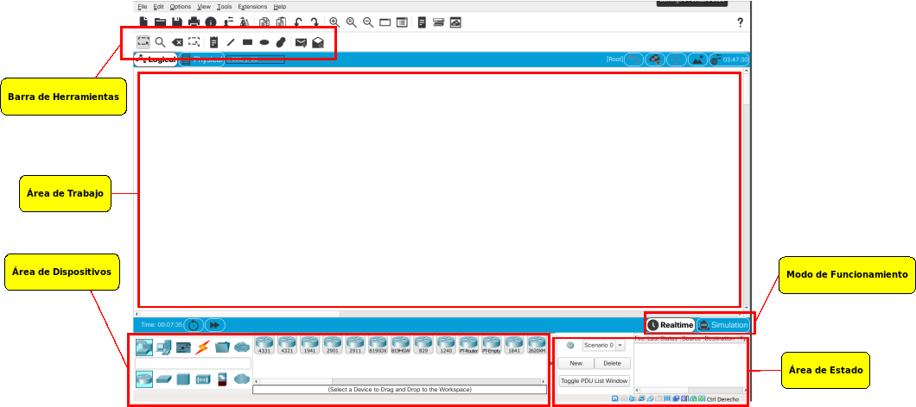
UT 01.03 – Introducción a Packet Tracer.
2.- La pantalla de CISCO Packet Tracer. Imagen.

Slide 4
UT 01.03 – Introducción a Packet Tracer.
2.- La pantalla de CISCO Packet Tracer. Descripción.
Area de trabajo. Es la zona donde se situarán los dispositivos que conforman la red.
Barra de herramientas. Proporciona herramientas para:
  Seleccionar dispositivos.
  Mover el espacio de trabajo.
  Analizar parámetros específicos de los dispositivos (la lupa).
  Generar unidades de datos de protocolo (PDU) simples o complejas (sobre cerrado y sobre abierto, respectivamente).
Selector de modos de operación. Para cambiar entre el modo de Tiempo real o el modo Simulación.
Selector de escenarios. Sirve para realizar distintos análisis sobre una misma red.
Área de dispositivos. Es la zona que permite seleccionar los dispositivos que van a ser incluidos en el espacio de trabajo, así como la conexión entre estos.
  La zona izquierda recoge los dispositivos por grupos.
  La zona derecha del área ofrece los dispositivos incluidos, de acuerdo con la numeración utilizada por Cisco System.

Slide 5
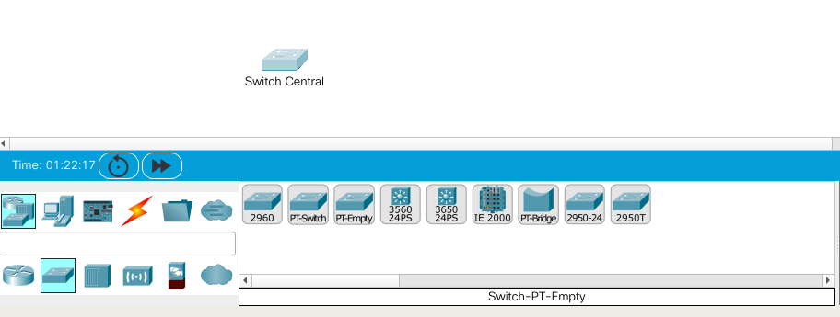
UT 01.03 – Introducción a Packet Tracer.
3.- Creando una topología de red.
3.1.- Seleccionando los dispositivos.
Seleccionar los dispositivos que forman la red.
  Se selecciona el grupo correspondiente.
  Se selecciona el dispositivo adecuado.
Una vez encontrado, se arrastra al área de trabajo. Para ello, se pincha en el dispositivo y sin soltar se arrastra al área de trabajo.
Pulsando sobre la etiqueta del dispositivo podemos ponerle un nombre de referencia en el esquema.

Slide 6
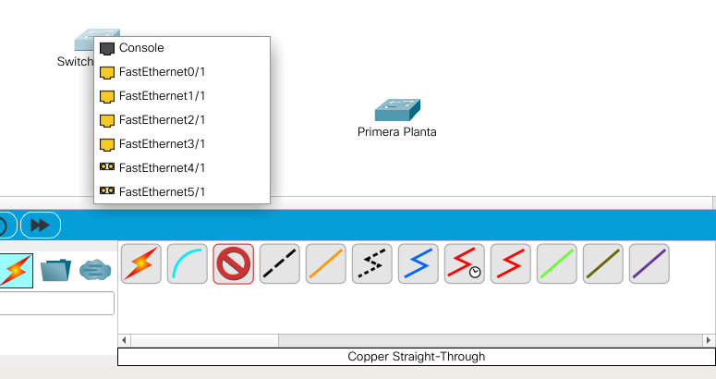
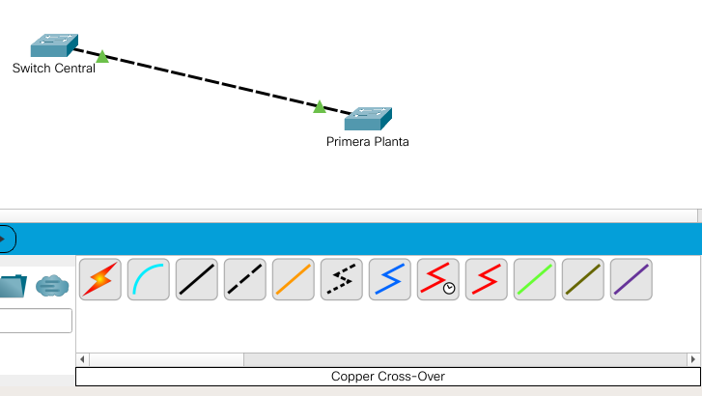
UT 01.03 – Introducción a Packet Tracer.
3.- Creando una topología de red.
3.2.- Cableando los dispositivos.
Para cablear la red en primer lugar se selecciona el grupo Connections de la zona de grupos de dispositivos.
Se selecciona sobre el cable que se desea usar y se pincha sobre el primer dispositivo a conectar.
Una vez sobre él, aparecerán los distintas interfaces libres que tiene el dispositivo. Pulsando sobre una de ellas, el extremo del cable se conecta en ella.
Se repite la operación con el otro dispositivo. Cuando se realiza la conexión correctamente, el indicador de cada extremo adquiere el color verde.
Algunos deben ser configurados por software para que ocurra eso.

Slide 7
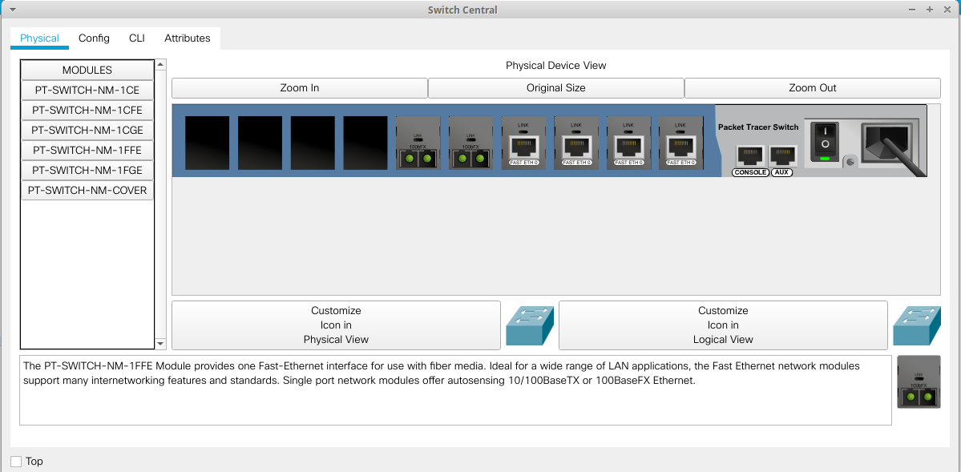
UT 01.03 – Introducción a Packet Tracer.
4.- Configurando un dispositivo.
4.1.- Pestaña Physical (Físico).
Para entrar en el modo de configuración de un dispositivo se hace click sobre y aparecerá la ventana de configuración.
Pestaña Physical.
Realiza la simulación de la manipulación física de un dispositivo. De esta forma podemos añadir o quitar componentes de distinto tipo de tecnologías.
Para empezar a trabajar, es necesario apagar el equipo mediante el botón de Power del dispositivo.
Para eliminar un módulo se arrastra sobre la ventana de Modules hasta que el fondo adquiere el color amarillo; después se suelta.
Para añadir un módulo se realizan los siguientes pasos:
  Se busca el módulo adecuado. En la parte inferior aparece una descripción del módulo sobre el que se hace click.
  Se arrastra el módulo a una bahia libre (coloreada en negro).
Importante. Una vez actualizado el dispositivo es necesario encenderlo de nuevo.

Slide 8
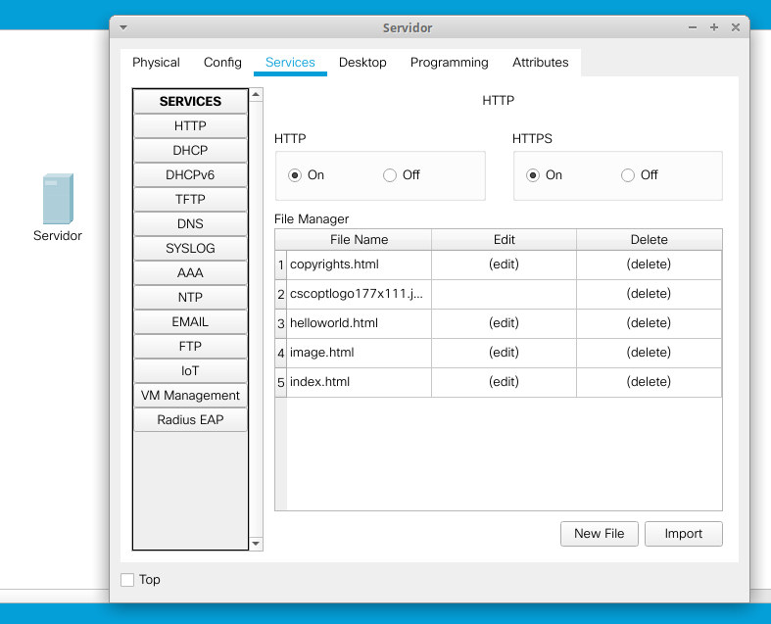
UT 01.03 – Introducción a Packet Tracer.
4.- Configurando un dispositivo.
4.2.- Pestaña Services (Servicios).
Pestaña Services.
En algunos elementos tales como los equipos servidores, permitirán configurar los servicios que disponen tales como HTTP, DNS, etc.
En la figura vemos la pestaña Services de un equipo servidor y los distintos servicios que se pueden simular.

Slide 9
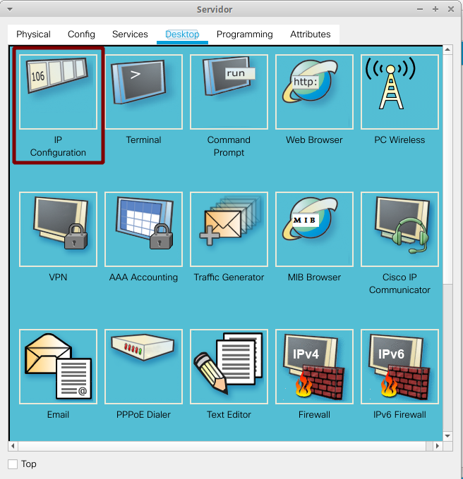
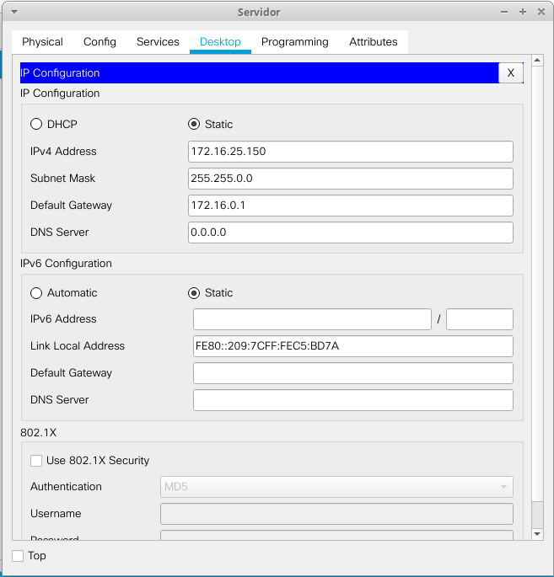
UT 01.03 – Introducción a Packet Tracer.
4.- Configurando un dispositivo.
4.3.- Pestaña Desktop (Escritorio).
Pestaña Desktop.
Esta disponible para los ordenadores: equipos de sobremesa, portátiles y servidores.
En esta pestaña se acceden a partes básicas de la configuración del equipo (dirección IP) así como programa de utilidades (terminal del Sistema Operativo, navegador web, etc).
Como ejemplo se puede ver el contenido de la ventana IP Configurator en la que se puede realizar la configuración IP del equipo.

Slide 10
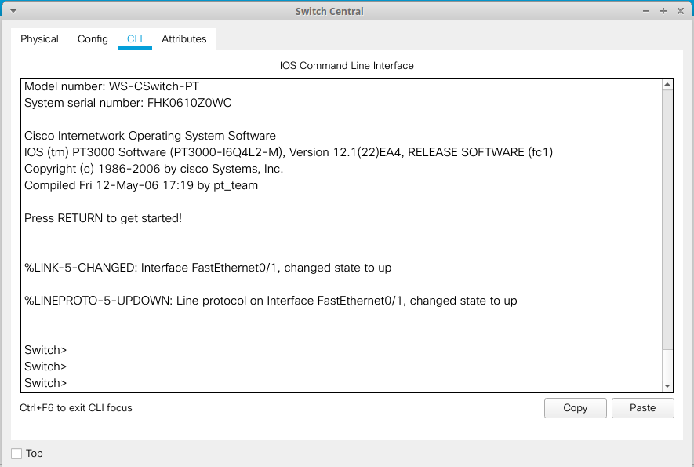
UT 01.03 – Introducción a Packet Tracer.
4.- Configurando un dispositivo.
4.4.- Pestaña CLI (Command Line Interface).
Pestaña CLI.
Está disponible en los equipos CISCO.
Es un entorno de linea de comando tremendamente potente.
Mediante el CLI un dispositivo CISCO es configurado por primera vez conectando un ordenador a su interface Console y activando el programa Terminal.
Posteriormente, puede ser accedido mediante diversos protocolos: Telnet, SSH, etc.
El conocimiento de los comandos del CLI de los dispositivos CISCO es vital para la administración de estos.

Slide 11
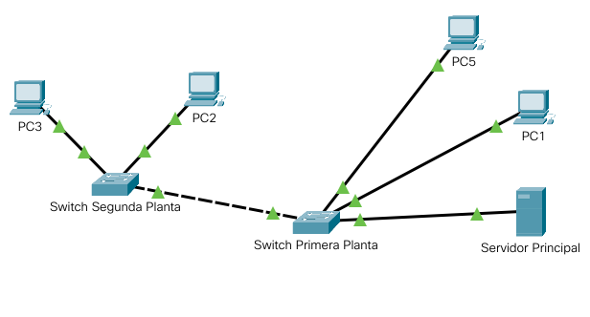
UT 01.03 – Introducción a Packet Tracer.
5.- Ejemplo de Aplicación.
Implementar el siguiente esquema de red. Para ello, se tendrá en cuenta lo siguiente:
Se debe indicar en cada uno de los elementos del esquema la correspondiente etiqueta.
Se usarán switches denominados en Packet Tracer PT_EMPTY. A cada uno de los switches se le instalarán seis módulos PT-SWITCH-NM-1CFE.
Se configurará la dirección IP de los ordenadores y el servidor de la siguiente forma:
  Todos los equipos tienen como Default Gateway 172.16.25.1
  El servidor tendrá IPv4 Address 172.16.25.100 y SubNet Mask 255.255.255.0.
  El PCx tendrá IPv4 Address 172.16.25.x y SubNet Mask 255.255.255.0.

